Slide 1


Dysleksivennlig hverdag?
Digital lunsjprat – presentasjoner – ri-norge
HVORFOR OG HVORDAN?
Åsne Midtbø Aas

Slide 2
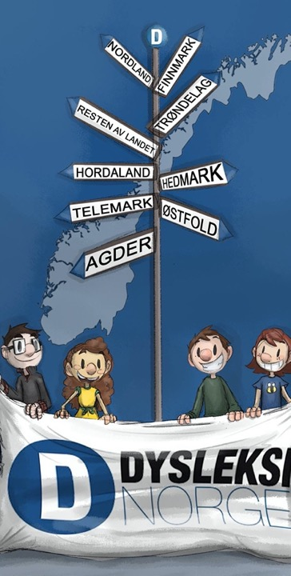
DYSLEKSI NORGE:
Frivillig organisasjon.
ca. 15.000 medlemmer.
FFO-organisasjon.
Lokal og fylkeslag.
Dysleksi Ungdom
ALLE kan bli medlemmer!

Slide 3
Dysleksi, dyskalkuli og DLD
Generelle lese- og skrivevansker 20%
Generelle matematikkvansker 20%
Generelle språkvansker 20%
Spesifikke lese og skrivevansker / Dysleksi 5-7%
Spesifikke matematikkvansker / Dyskalkuli 5%
Spesifikke språkvansker SSV/ DLD 5-7%
(Developmental language disorder, DLD
også kalt Utviklingsmessige språkforstyrrelser)
40% kan ha vansker av ulik grad
10% har vedvarende vansker
Store mørketall?

Slide 4
Hvorfor finner vi ikke disse elevene før?
Kjønnsforskjeller
16 % menn og kun 3 % kvinner har fått påvist én eller flere spesifikke lærevansker.
10 % menn og kun 2 % kvinner får påvist dysleksi.
Sen utredning
81 % av dem som får påvist dyskalkuli, får dette påvist i ungdomsskolen eller senere.
49 % av dem som får påvist dysleksi, får dette påvist i ungdomsskolen eller senere.
46 % av dem som får påvist SSV, får dette påvist i ungdomsskolen eller senere.
Utredningskompetanse
9 % oppgir at det rett og slett ikke utredes for matematikkvansker i deres kommune.
https://dysleksinorge.no/rapport-om-utredningspraksis/

Slide 5
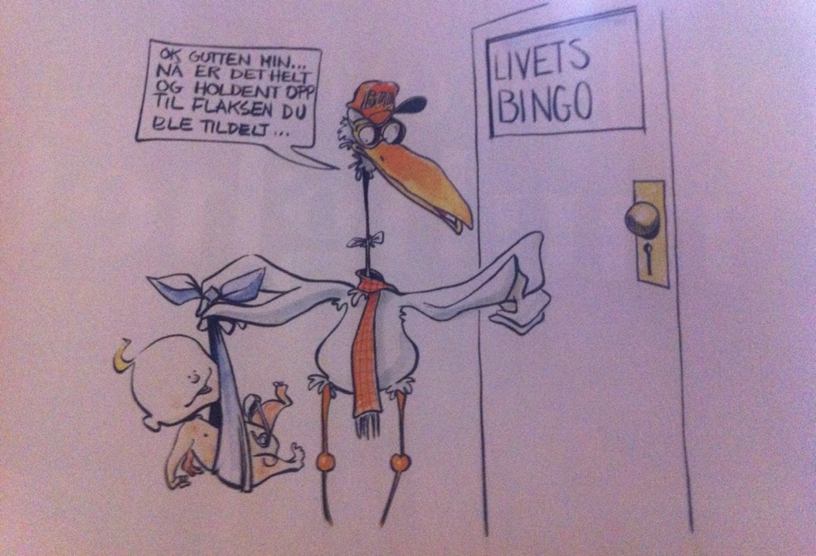

Slide 6

DYSLEKSIVENNLIGE SKOLER:
SYSTEMATISK JOBBING MED:
Å finne de elevene som har spesifikke fagvansker tidlig.
Å sette inn god, tidlig innsats.
Å ha en dysleksivennlig undervisning.
Å ha god kompetanse på den digitale verktøykassa.
Hele personalet er trygge på hvordan en skal jobbe med dette i praksis.

Slide 7

HVA HAR SKJEDD PÅ 20 ÅR?
Jubileum i 2025!
Liste over skolene: Dysleksivennlige skoler
Vi er snart 200 skoler.
Dysleksivennlig arbeidsliv, DVA
Neste mål:
  Dysleksivennlig fagskole?
  Språkvennlige barnehager?

Slide 8
Prosessen:
Skolene må søke om å bli sertifisert
Kriteriene finner du her: Kriterier
Søknad – besøk – rapport – godkjenning
Oppfølging

Slide 9
Kjennetegn på en Dysleksivennlig skole:
Har et inkluderende og aksepterende miljø.
Har gode systemer og kompetanse på å finne dem som har vansker.
Kartlegger og registrerer alle elevenes leseferdigheter systematisk.
Følger opp leseutviklingen hos de elevene som trenger det.
Setter raskt inn tiltak som fungerer.
Er gode på å bruke mulighetene IKT gir.
Sørger for at alle lærere har kompetanse i tilpasset undervisning for elever med lese- og skrivevansker, språkvansker og mattevansker.
Er både små og store, i fattige og rike kommuner.
Har ikke mer tid eller ressurser enn andre skoler, men de setter kunnskap i system og skaper gode rutiner.
Evner å se forbedringspotensial og har vilje til å endre praksis.

Slide 10
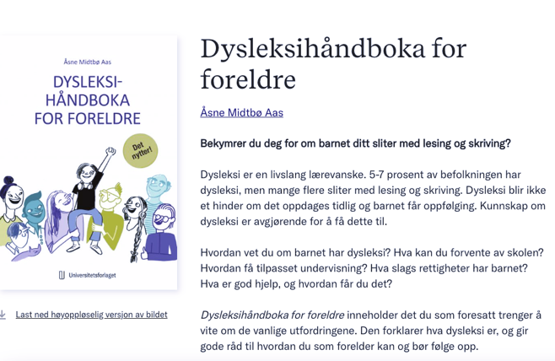

Aktuelle bøker

Slide 11
post@dys.no / 22 47 44 50
dysleksinorge.no / dysleksivennlig.no
Facebook.com/DysleksiNorge
Instagram.com/dysleksi_norge
Sjekk ut faglige retningslinjer: dysleksinorge.no/nettbutikk
Er skolen din medlem? Det koster 500 kr i året!
Tips gjerne dine elever om oss og våre aktiviteter!

Slide 12
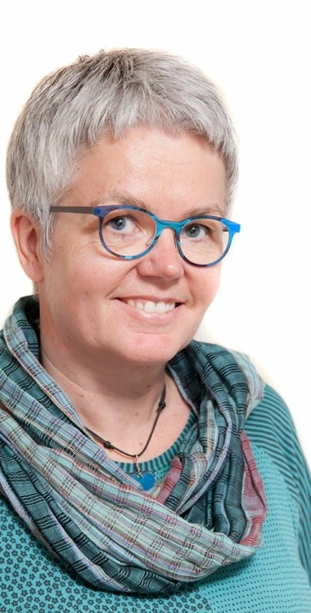
Åsne Midtbø Aas,
Pedagogisk rådgiver
Dysleksi Norge
www.dysleksinorge.no
www.dysleksivennlig.no
aama@dys.no
Mob:95115779

